Slide 1

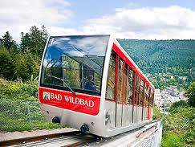
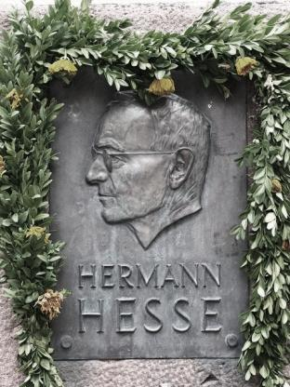
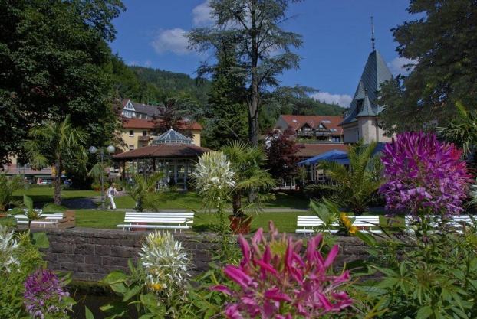

Slide 2
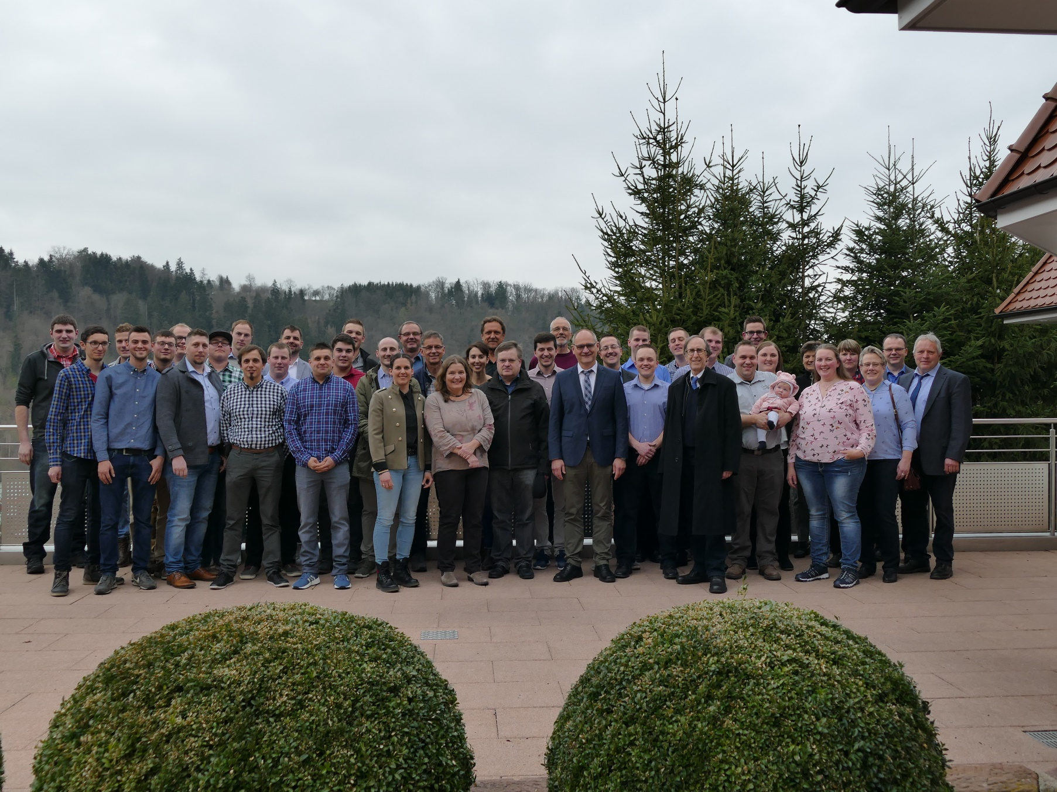
Fachschule für Landwirtschaft
Landratsamt Calw,
Abteilung Landwirtschaft und Naturschutz
Abschlussjahrgang 2019

Slide 3
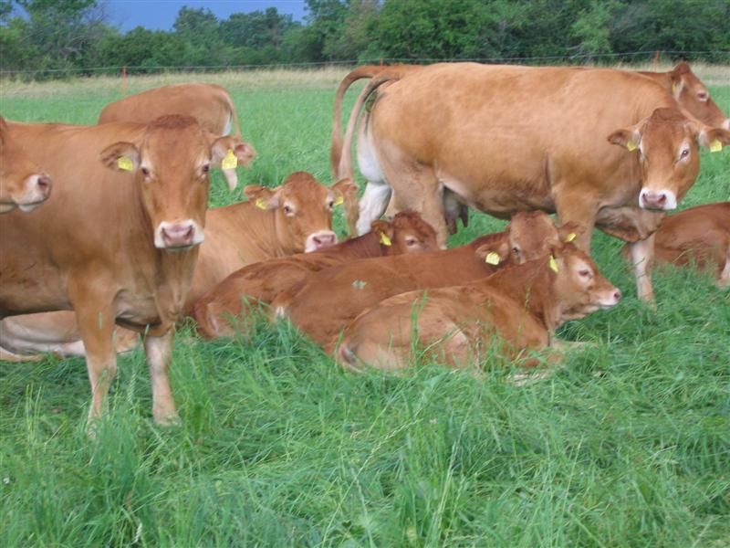
Warum gibt es im Landkreis Calw eine Fachschule für (Nebenerwerbs)Landwirtschaft ?
Im Kreis Calw gibt es :
ca. 550 landwirtschaftliche Betriebe
davon sind:
ca. 450 im Nebenerwerb !
mehr als 50 % der Kreisfläche wird von Nebenerwerbslandwirten bewirtschaftet

Slide 4
Der laufende Strukturwandel in der Landwirtschaft
hoher Anteil an Nebenerwerbslandwirte im Schwarzwald
ältere Nebenerwerbslandwirte haben noch eine landwirtschaftliche Ausbildung durchlaufen
jüngere Nebenerwerbler übernehmen Hof ohne landwirtschaftliche Ausbildung

Slide 5
Der laufende Strukturwandel in der Landwirtschaft des Kreises:
Die Folge davon war:
Der Bedarf an landwirtschaftlichem Know-how ist hoch
Das Landwirtschaftsamt Wildberg erkannte dies frühzeitig und begann 1991 mit der Fachschule für „Nebenerwerbslandwirte“

Slide 6
Die Ziele unserer Fachschule sind:
Vermittlung der Fähigkeit, den eigenen land-wirtschaftlichen Betrieb nach ökonomischen Gesichtspunkten und unter Beachtung der Umweltstandards zu führen.
Vermittlung von Kenntnissen für den Erwerb
des Berufsabschlusses Landwirt.

Slide 7
Grundlage des Fachschulunterrichts
Lehrplan des
  Ministeriums Ländlicher Raum
  Baden-Württemberg
  - Fachschule für Landwirtschaft
  - Landwirtschaft im Nebenerwerb
Wi
:

Slide 8
Wie ist unsere Schule organisiert ?
Die Teilnehmer gehen zwei Winter (November bis März) und einen Sommer in die Fachschule:
- in den Wintern jeweils
Montag- und Donnerstagabend
von 18.³⁰ Uhr bis 21.⁰⁰ Uhr
und jeden 2. Samstag
von 8.⁰⁰ Uhr bis 12.⁰⁰ Uhr

Slide 9
Organisation im Sommer:
Landtechniklehrgang an der DEULA in Kirchheim (eine Woche)
ca. 10 Praxistage auf landwirtschaftlichen Betrieben:
- Bodentag - Milchviehtag
- Unkrauttag - Mutterkuhtag
- Grünlandtag - u.a.

Slide 10
Unterrichtsinhalte:
Umweltgerechte Pflanzenproduktion:
  a) Bodenkunde
  b) Pflanzenernährung und Düngung
  c) Pflanzenschutz
  d) Anbauverfahren (Getreide, Raps, u.a.)

Slide 11
Unterrichtsinhalte:
Artgerechte Tierhaltung
a) Rinderhaltung
b) Schweinehaltung

Slide 12
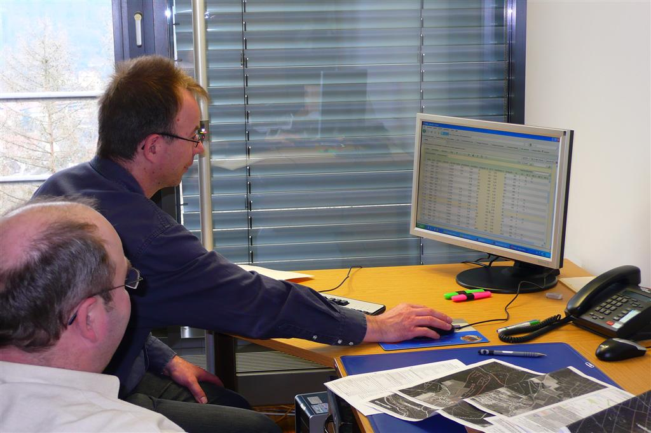
Unterrichtsinhalte:
Unternehmensführung
- Marktlehre, Agrarpolitik
- Betriebswirtschaftslehre
- Buchführung
- Bürgerliches Recht
- u.a.

Slide 13
Unterrichtsinhalte:
Schwerpunktunterricht in:
- Mutterkuhhaltung
- Pferdehaltung
- Streuobstbau
- Waldbau
- auch Andere möglich
Unterricht durch Spezialisten
Mindestens zwei Fächer müssen belegt werden
Diese Fächer werden nach Wünschen der Teilnehmer festgelegt

Slide 14
Öko Landbau
Neuer vertiefter Schwerpunkt
  6 Veranstaltungen
  In die Hauptfächer integriert
  Unterricht u.a. durch Biolandberater
  Betriebsbesichtigungen

Slide 15
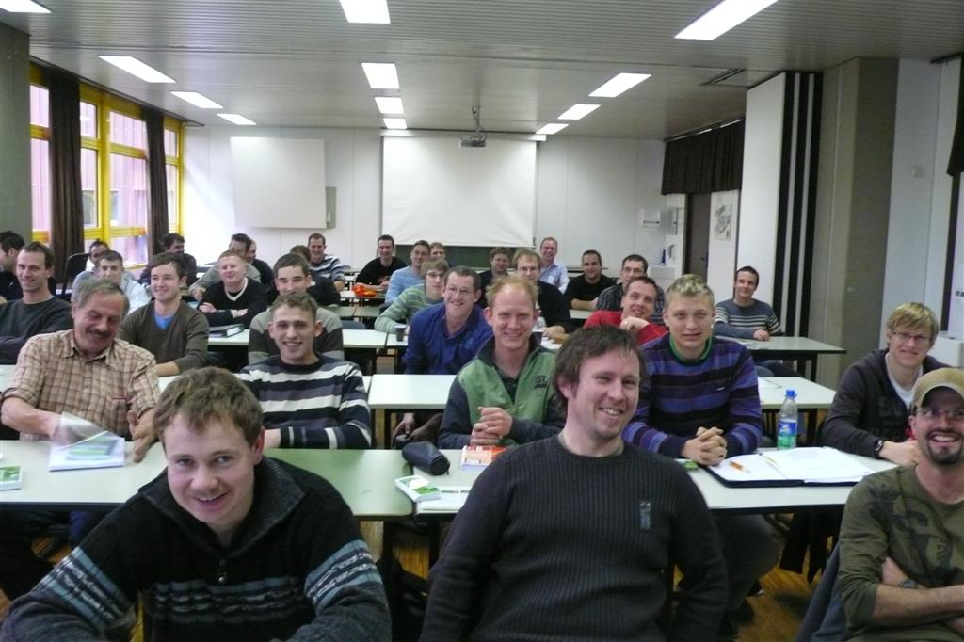
Unterrichtserteilung durch:
Landwirtschaftliche Lehrer und Berater der Abteilung Landwirtschaft und Naturschutz am Landratsamt Calw
Fremdreferenten für spezielle Themen (z.B. Recht, Steuern, Waldbau, u.v.a.)

Slide 16
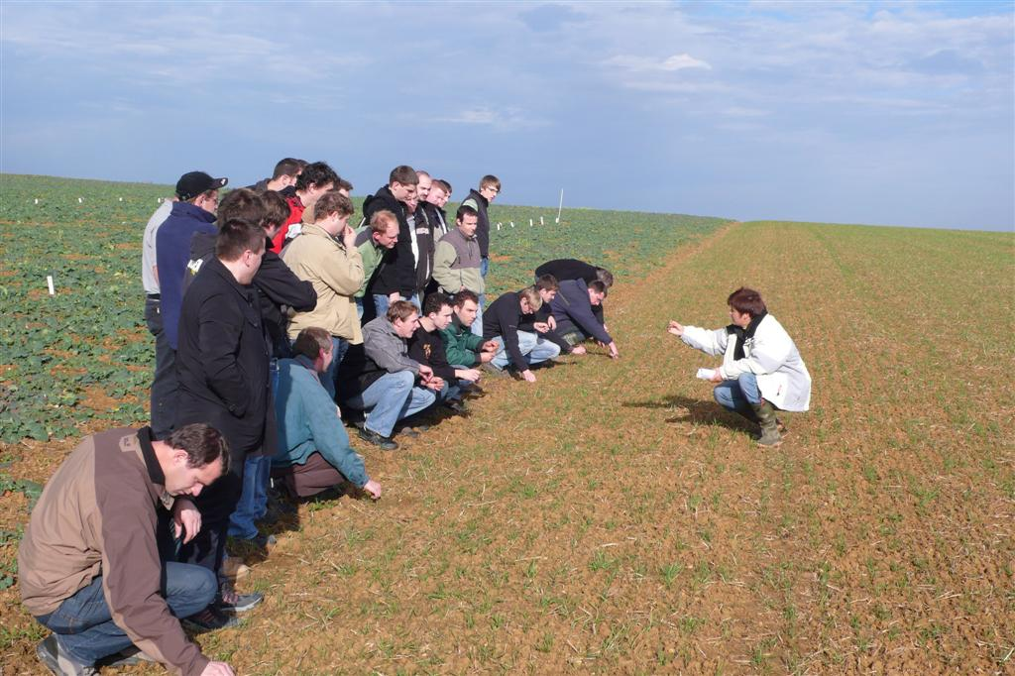
Unterrichtsbeispiele im Sommer:
Feldtag
Beurteilen der Unkräuter in einem Winterweizenbestand.

Slide 17
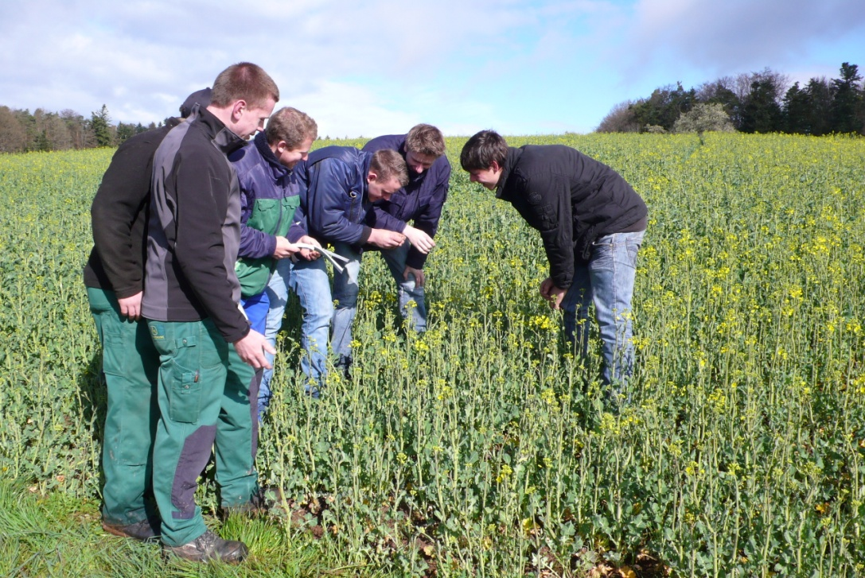
Unterrichtsbeispiele im Sommer
Felderbegehung
Pflanzenschutz:
Ermittlung der Schadschwelle bei Rapsglanzkäfer

Slide 18
Leistungsnachweise während der Schulzeit
Jeweils 4 Klassenarbeiten und eine Projektarbeit in den Fächern:
- Pflanzenbau
- Tierhaltung
- Unternehmensführung
Ergeben eine Anmeldenote

Slide 19
Abschlussprüfungen
Abschlussprüfung in den Fächern:
- Pflanzenbau
- Tierhaltung
- Unternehmensführung
Anmeldenote (50%) + Prüfungsnote (50%) = Endnote

Slide 20
Abschluss:
Nach erfolgreichem Schulabschluss
wird die Urkunde zur
Fachkraft
für Landwirtschaft
verliehen

Slide 21
Möglichkeit der Zulassung zur regulären Berufsabschlussprüfung “Landwirt”
Voraussetzungen:
4,5 Jahre nebenberufliche landwirtschaftliche Tätigkeit nach Abschluss Erstberuf
erfolgreicher Abschluss der Fachschule
Teilnahme an der Zwischenprüfung
ergänzende Ausbildungsmaßnahmen (z.B. Lehrgang Aulendorf)
Mindestumfang des landwirtschaftlichen Betriebes
u.a.
dann Teilnahme an der Berufsabschlussprüfung mit regulären Auszubildenden

Slide 23
Fachschulverlauf 2019 - 2021
Unterrichtsbeginn: 4. November 2019
Unterrichtstage: Montag und Donnerstag 18.30 - 21.00 Uhr,
jeden 2. Samstag 8.00 - 12.00 Uhr
Unterrichtsort: Berufsschulzentrum Nagold
Erster Winter: November 2019 - März 2020
DEULA-Lehrgang: eine Woche, Frühjahr 2019
Praxis- Unterricht: Sommer 2020, ca. 10 Termine
Zweiter Winter: November 2020 - März 2021

Slide 24
Kosten
75.- € pro Winter
Bücher: in Eigenverantwortung

Slide 25
Bauernschulwochenende
Bauernschule Wernau
„Teambuildung“
Termin wird noch bekanntgegeben
Verbindliche Anmeldung mit Aufnahmeantrag abgeben. Anmeldung wird nichtig, wenn Aufnahmeantrag abgelehnt wird.

Slide 26
Aufnahmeantrag:
bis 1. Oktober
(Eingang!)
incl. beglaubigtes Berufsabschlusszeugnis, Lebenslauf und „Erklärung Ausbildungsbetrieb“
Aufnahmebestätigung folgt

Slide 27
Verlauf für Teilnehmer, die 2021 die Berufs-abschlussprüfung ablegen wollen
Zwischenprüfung Landwirt: April 2019
Berichtsheft, 2 Leittexte: Sommer 2020
Bei Bedarf Lehrgang Schweinehaltung in Boxberg: Frühjahr 2021
Anmeldung zur Abschlussprüfung: März 2021
Bei Bedarf Lehrgang Rindviehhaltung in Aulendorf: Frühjahr 2021
Abschlussprüfung (schriftlich): Juni 2021
Abschlussprüfung (praktisch): Juli-Sept. 2021
(vorbehaltlich erfüllter Zulassungsbedingungen)

Slide 28
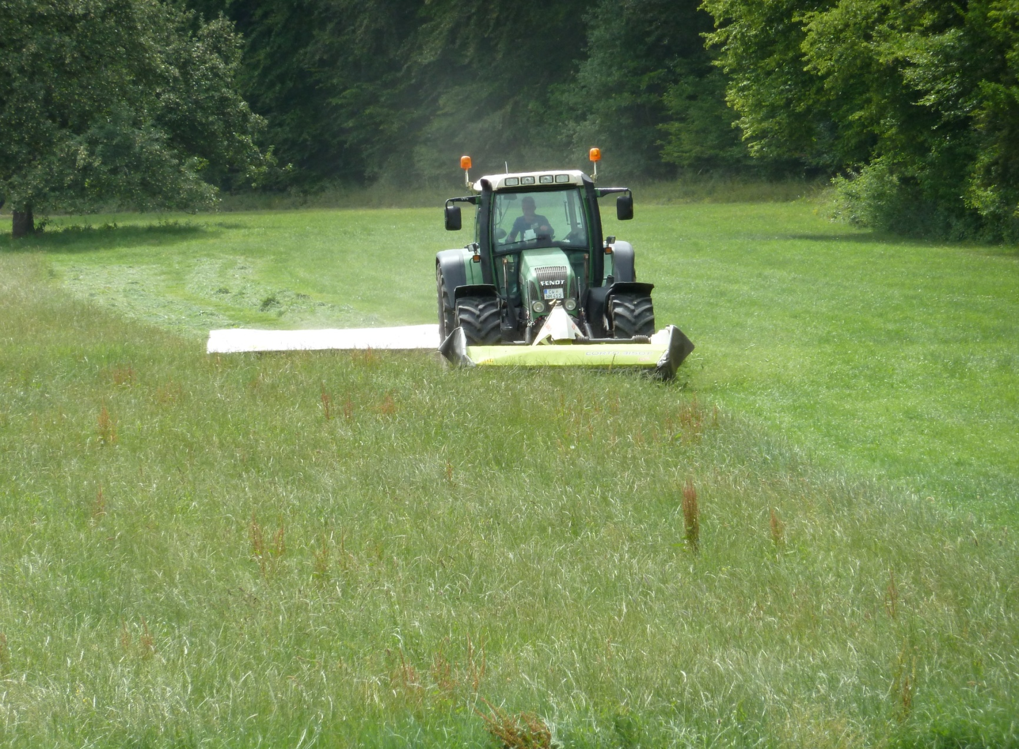
Schluss - Info
Weitere Informationen zur Fachschule für die
Landwirtschaft im Nebenerwerb erhalten Sie beim
Landratsamt Calw
Abteilung Landwirtschaft und Naturschutz
(Herr Rothfuß)
Tel.: 07051/160-951
e-mail: 24.info@kreis-calw.de
www.kreis-calw.de

